Slide 1
Старшая группа №6 «Фиксики»

Slide 2
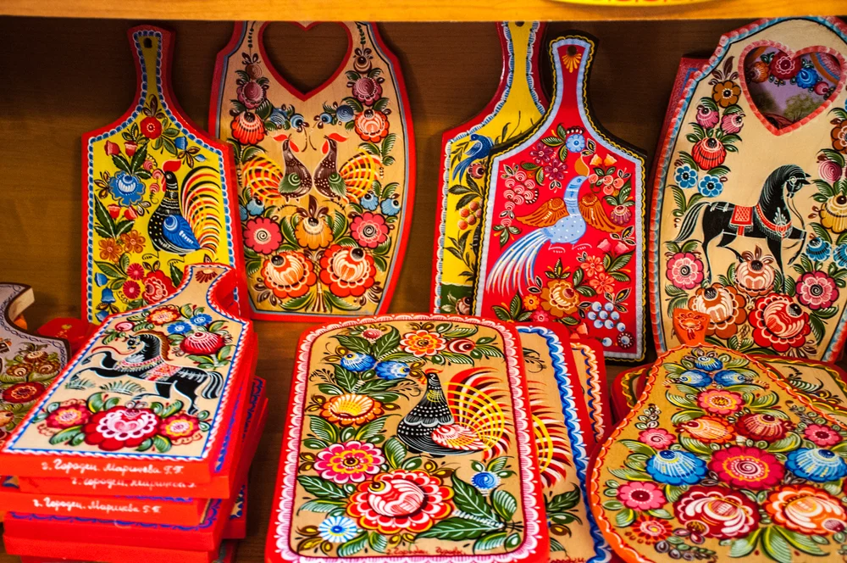
Эта роспись родилась в Поволжье, на берегах чистой и светлой речки Узоры. Свои изделия крестьяне всех окрестных деревень отвозили продавать на ярмарку в село Городец. Поэтому роспись, выполненная на этих изделиях, получила название Городецкая.
Ассортимент городецких изделий широк. Это прялки, короба, шкатулки, сундуки, разделочные доски, посуда, панно-тарелки, деревянные игрушки, детские каталки, мебель, даже части дома – ставни, двери, ворота.
Наиболее распространенными мотивами являются: цветы – розы, купавки с симметричными листьями; животные – конь, птица; сюжетные композиции – всадники, кареты, барыни, солдаты, кавалеры, собачки.
Заключительный этап росписи – нанесение белой краской штрихов и точек. Этот прием называется «оживкой» и придает работе законченный вид. При окончательной отделке изделия покрывают лаком.

Slide 3
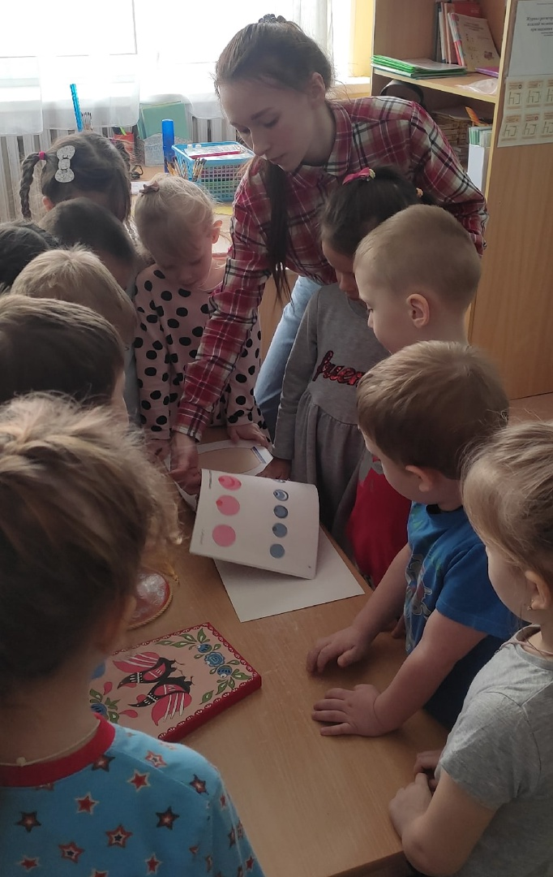
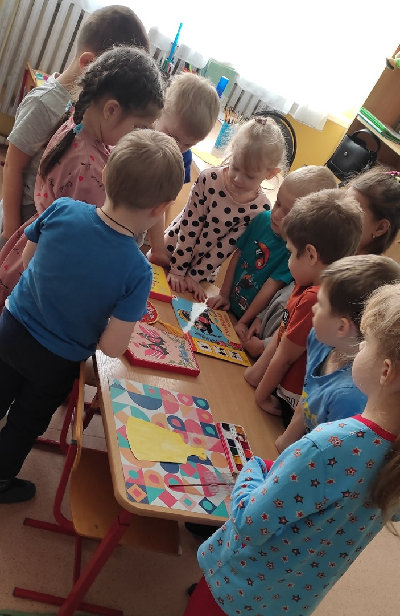
Наши ребята рассмотрели предметы с городецкой росписью. Обратили внимание, какие они яркие и праздничные. Посмотрели какими элементами городецкие мастера украшали свои изделия. Узнали каким цветом украшаются цветы и для чего мастера используют белый цвет.

Slide 4
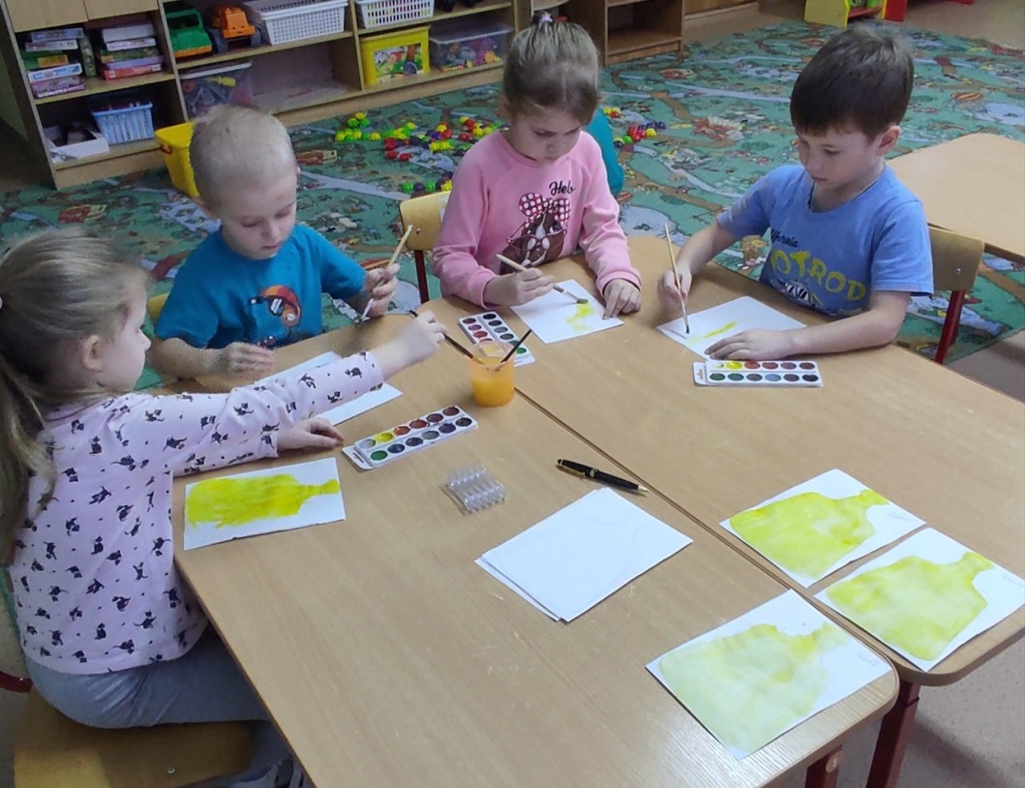
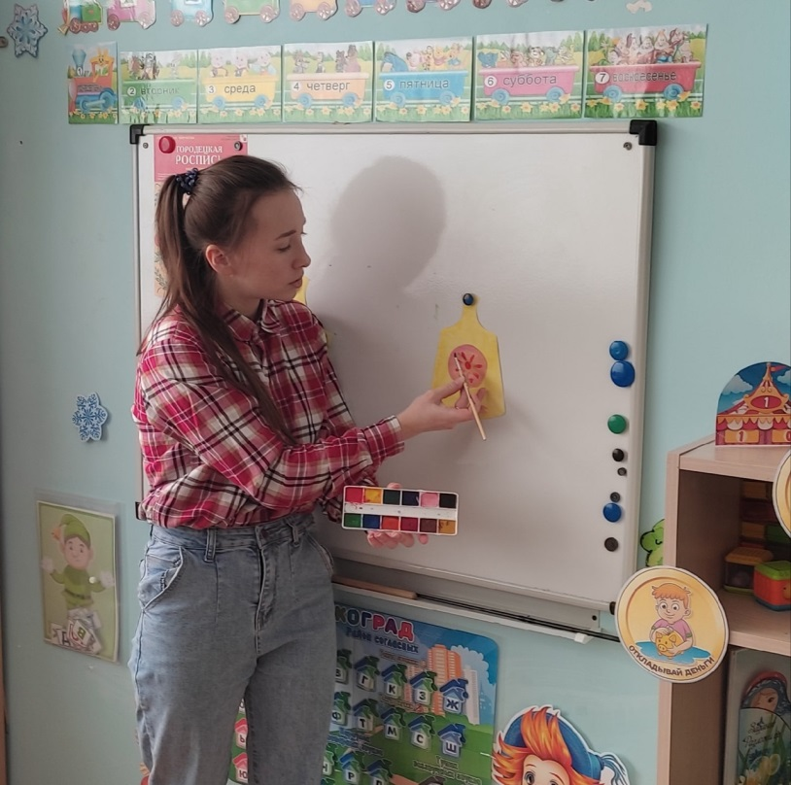
Ребята захотели попробовать себя в роли городецких мастеров и научиться выполнять элементы цветочной росписи.
Они заранее покрасили листы (доски) в желтый цвет и приступили к работе.

Slide 5
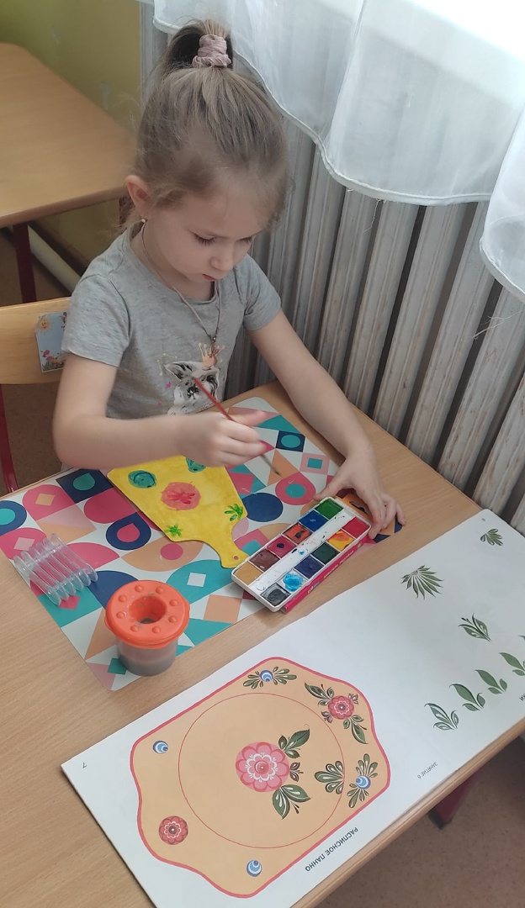
Городецкая роспись – как ее нам не знать.
Здесь и жаркие кони, молодецкая стать.
Здесь такие букеты, что нельзя описать.
Здесь такие сюжеты, что ни в сказке сказать.
Желтый вечер, черный конь,
И купавки, как огонь,
Птицы смотрят из ларца –
Чудо-роспись Городца!

Slide 6
